Slide 1



Trường Tiểu học Đức Giang
Môn Toán Lớp 3

Slide 2




YÊU CẦU THAM GIA TIẾT HỌC
Chuẩn bị đầy đủ sách vở, đồ dùng
Tập trung lắng nghe
Chủ động ghi chép
Thực hành yêu cầu của giáo viên

Slide 3


Toán
Ôn tập về hình học và giải toán
(trang 11+12)

Slide 4
MỤC TIÊU
- Ôn tập, củng cố về đường gấp khúc và tính độ dài đường gấp khúc, về tính chu vi hình tam giác, hình tứ giác.
- Củng cố cách giải bài toán về “ nhiều hơn, ít hơn”

Slide 5




THỰC HÀNH LUYỆN TẬP
Xin chào!
Tôi là Hugo
Hãy giúp tôi
giải cứu gia đình mình
khỏi mụ phù thủy Sina nhé!

Slide 6

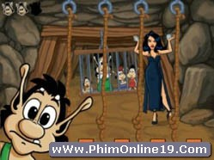
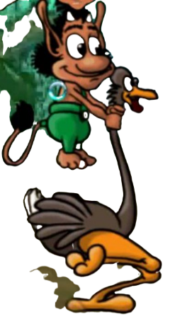
Mê cung
đá
Đầm lầy cá sấu
Khu rừng
kì bí

Slide 7

Bài 1: a) Tính độ dài đường gấp khúc ABCD
B
D
12cm
34cm
40 cm
A
C
b) Tính chu vi hình tam giác MNP
N
34cm
12cm
P
M
40 cm

Slide 8
a, Độ dài đường gấp khúc ABCD là:
34 + 12 + 40 = 86 (cm)
Đáp số: 86cm
Bài 1:
b, Chu vi hình tam giác MNP là:
34 + 12 + 40 = 86 (cm)
Đáp số: 86cm

Slide 9
Mê cung
đá
Đầm lầy cá sấu
Khu rừng
kì bí

Slide 10
Bài 2: Đo độ dài mỗi cạnh rồi tính chu vi hình chữ nhật ABCD
3cm
A
B
2cm
2cm
D
Chu vi hình chữ nhật ABCD là:
3 + 2 + 3 + 2 = 10 (cm)
Đáp số: 10cm
3cm
C
Bài giải

Slide 11
Mê cung
đá
Đầm lầy cá sấu
Khu rừng
kì bí

Slide 12
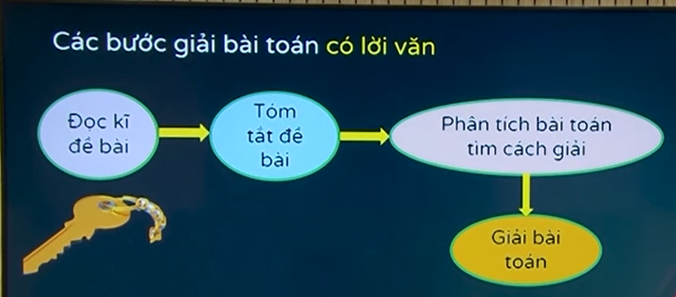

Slide 13
Bài 1(tr12): Đội Một trồng được 230 cây, đội Hai trồng được nhiều hơn đội Một 90 cây. Hỏi đội Hai trồng được bao nhiêu cây?
230 cây
Đội Một
Tóm tắt:
90 cây
Đội Hai
? cây
Giải
Đội Hai trồng được số cây là:
230 + 90 = 320 (cây)
Đáp số: 320 cây

Slide 14
Bài 2(tr12): Một cửa hàng buổi sáng bán được 635l xăng, buổi chiều bán được ít hơn buổi sáng 128l xăng. Hỏi buổi chiều cửa hàng đó bán được bao nhiêu lít xăng?
635l
Buổi sáng
Tóm tắt:
Buổi chiều
128l
? l
Giải
Buổi chiều bán được số lít xăng là:
635 - 128 = 507 (l)
Đáp số: 507 l xăng

Slide 15
Mê cung
đá
Đầm lầy cá sấu
Khu rừng
kì bí

Slide 16
Bài 4(tr12): Bao gạo cân nặng 50kg, bao ngô cân nặng 35kg. Hỏi bao ngô nhẹ hơn bao gạo bao nhiêu ki-lô-gam?
50kg
Gạo
Tóm tắt:
? kg
Ngô
35 kg
Giải
Bao ngô nhẹ hơn bao gạo số ki-lô-gam là:
50 - 35 = 15 (kg)
Đáp số: 15 kg.

Slide 17
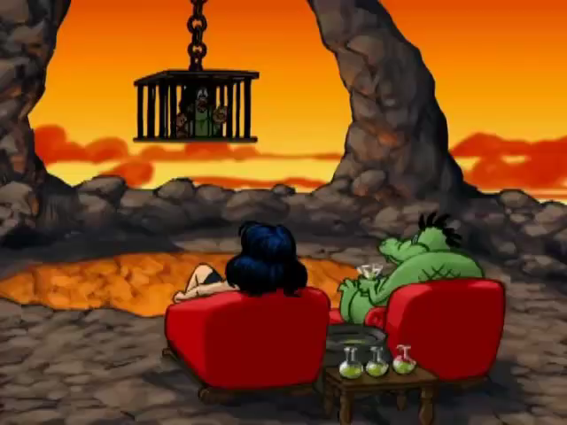

Slide 18
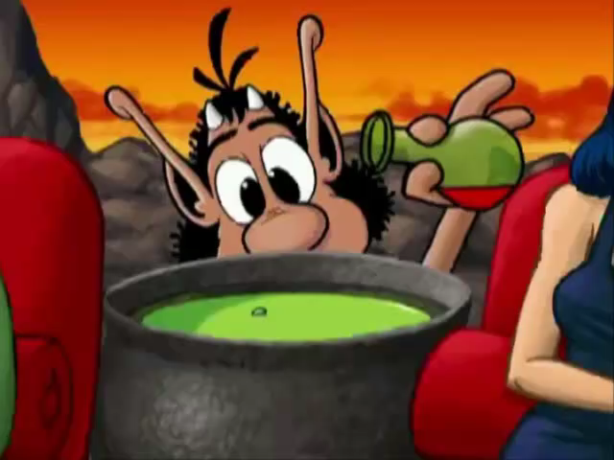

Slide 19
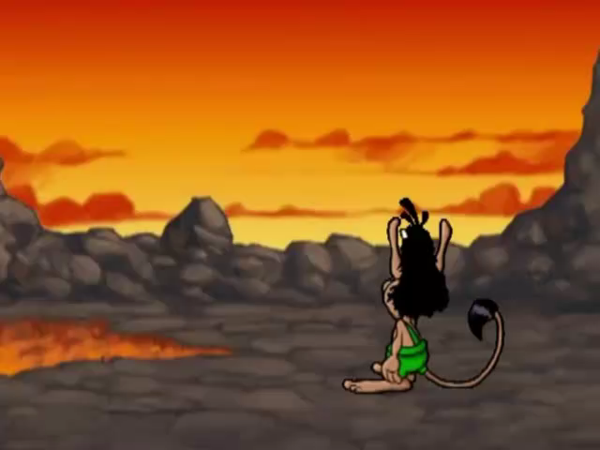

Slide 20
MỤC TIÊU
- Ôn tập, củng cố về đường gấp khúc và tính độ dài đường gấp khúc, về tính chu vi hình tam giác, hình tứ giác.
- Củng cố cách giải bài toán về “ nhiều hơn, ít hơn”

Slide 21
Chúc các con học tốt nhé!

